Slide 1
WEB
NÂNG CA0
BÀI TẬP NHÓM

Slide 2



THÀNH VIÊN NHÓM 2
Trọng Vỹ
Minh Tiến
Quang Định

Slide 3
NỘI DUNG
01
GIỚI THIỆU, CÔNG NGHỆ
02
CÁC CHỨC NĂNG CHÍNH
03
KIẾN TRÚC CỦA ỨNG DỤNG
04
KẾT QUẢ ĐẠT ĐƯỢC
05
HƯỚNG PHÁT TRIỂN
06
PHÂN CÔNG CÔNG VIỆC

Slide 4
01
GIỚI THIỆU, CÔNG NGHỆ

Slide 5
ĐỀ TÀI
Nhóm thực hiện đề tài về quản lý sách điện tử online để người dùng có thể tải sách miễn phí.

Slide 6






CÔNG NGHỆ SỬ DỤNG
Figma: Thiết kế Web
HTML, CSS, JS, ReactJS: Front-end
PHP: Back-end

Slide 7
02
CÁC CHỨC NĂNG CHÍNH

Slide 8

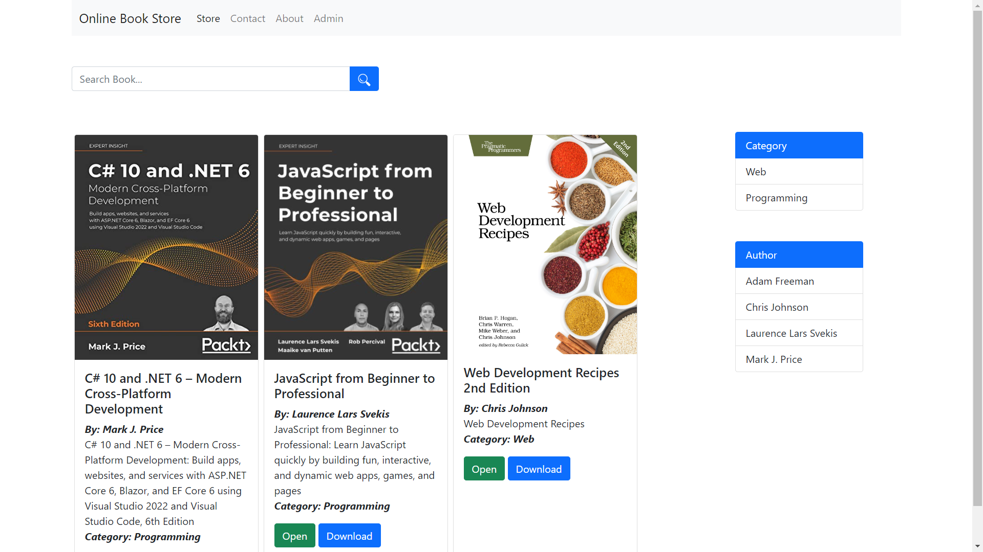
TẢI MIỄN PHÍ
Người dùng có thể tải sách miễn phí thay vì phải trả phí

Slide 9

LIÊN HỆ GÓP Ý
Người dùng có thể góp ý để đóng góp ý kiến giúp cải thiện website.

Slide 10
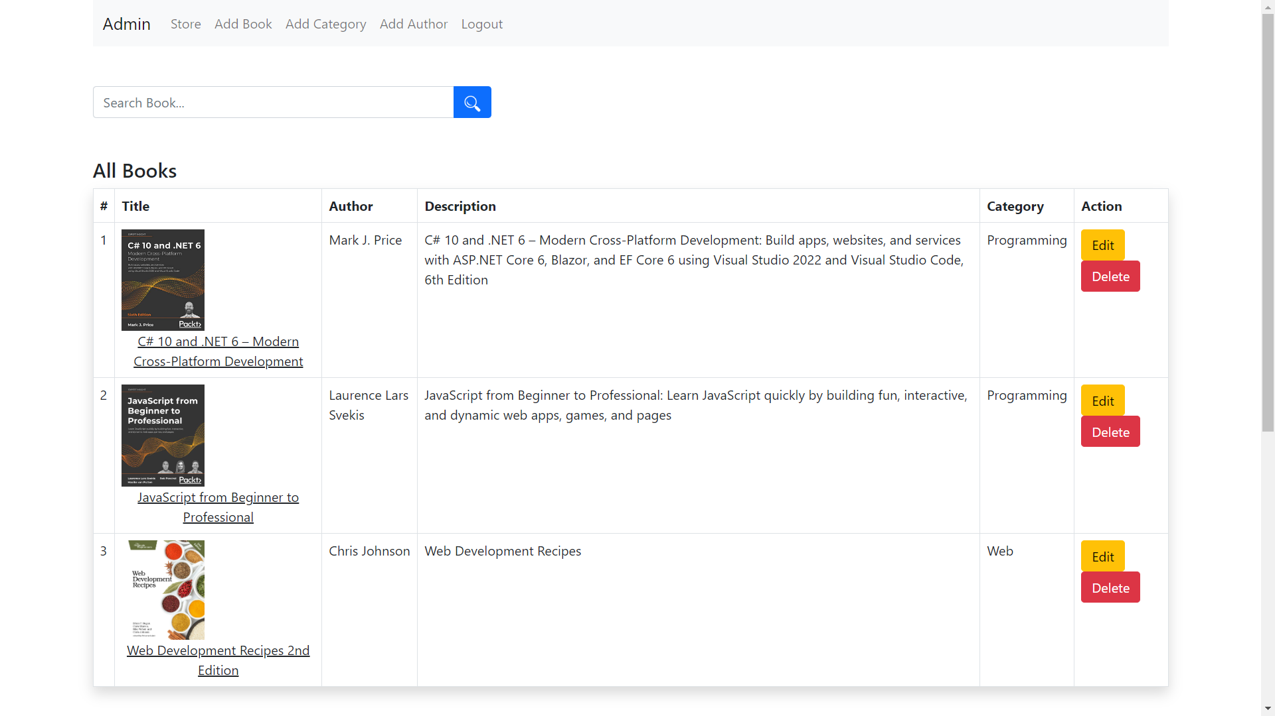
Chức năng dành cho người quản trị
Bao gồm các chức năng cơ bản: thêm/ xóa/ sửa (sách, chủ đề, tác giả)

Slide 11
03
KIẾN TRÚC ỨNG DỤNG

Slide 12
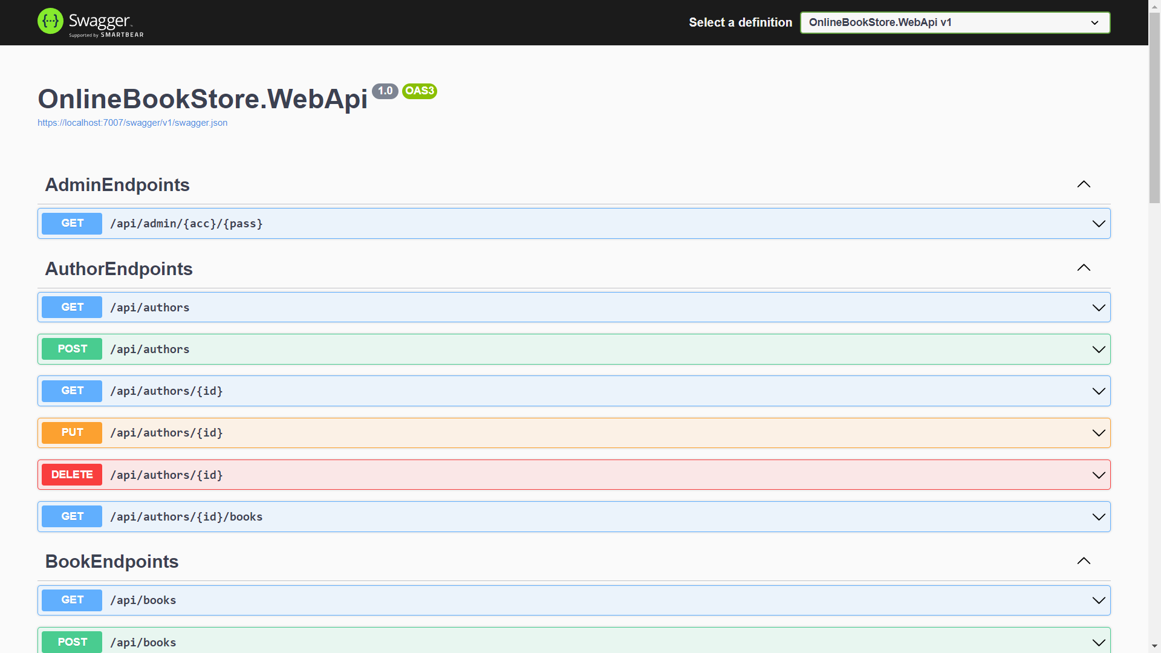
Api
Được viết bằng ASP.NET Core Web API

Slide 13
Front-end: Reactjs
Trong thư mục src:
*Thư mục components:
+Footer, Header.
+Main: Dùng để chứa toàn bộ trang web.
+Swiper: Chứa hai icon trái phải dùng để di chuyển slide.
*Thư mục context: Dùng để chứa useContext.
*Thư mục Page: Dùng để tạo các trang Catalog.
*Thư mục Routes: Dùng để chứa các privateRouter bắt buộc phải đăng nhập mới dùng được cái tính năng của User.

Slide 14
04
KẾT QUẢ ĐẠT ĐƯỢC

Slide 15
KẾT QUẢ ĐẠT ĐƯỢC THEO CÁ NHÂN
Quang Định
Minh Tiến
Trọng Vỹ
Đã hoàn thành thiết kế UI cho website quản lý ebook, tạo prototype cho web.
Hoàn thành xây dựng giao diện cho website quản lý ebook.
Xử lý back-end

Slide 16
KẾT QUẢ CHUNG
5/2022
Nhóm đã hoàn tất website sau 3 giai đoạn
1. Thiết kế
2. Lập trình Front-end
3. Lập trình Back-end

Slide 17
05
HƯỚNG PHÁT TRIỂN

Slide 18
HƯỚNG PHÁT TRIỂN CỦA WEBSITE
Trong tương lai sẽ hoàn thiện ứng dụng tốt hơn về cả về giao diện và chức năng.

Slide 19
06
PHÂN CÔNG CÔNG VIỆC

Slide 20
PHÂN CÔNG CÔNG VIỆC
ĐỊNH
Tiến
Vỹ
Chịu trách nhiệm thiết kế toàn bộ website như hình ảnh, typography, …. Gọi chung là thiết kế UX/UI
Dựa trên bản thiết kế sẽ lập trình giao diện Front-end.
Sau khi thực hiện xong việc làm giao diện, Vỹ sẽ làm phần Back-end.

Slide 21
CÁM ƠN THẦY ĐÃ THEO DÕI !

